Slide 1
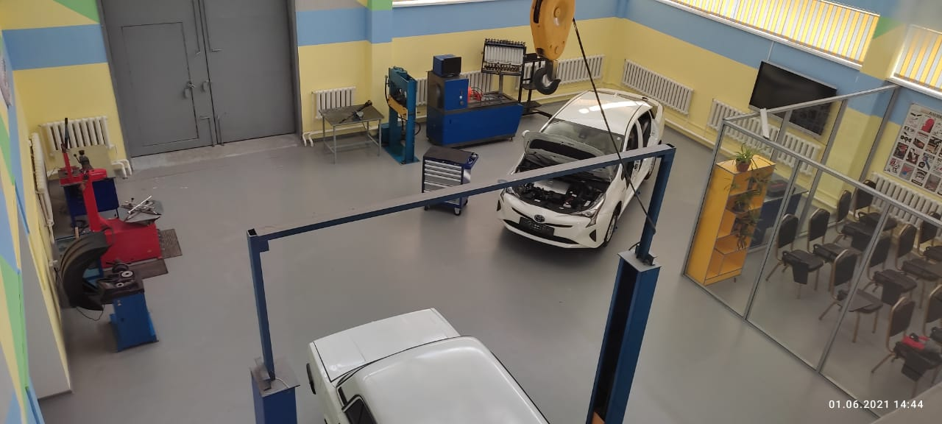
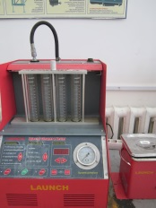
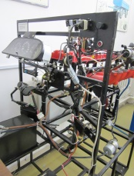
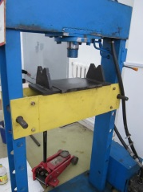
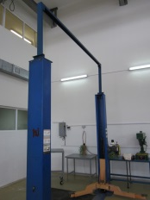
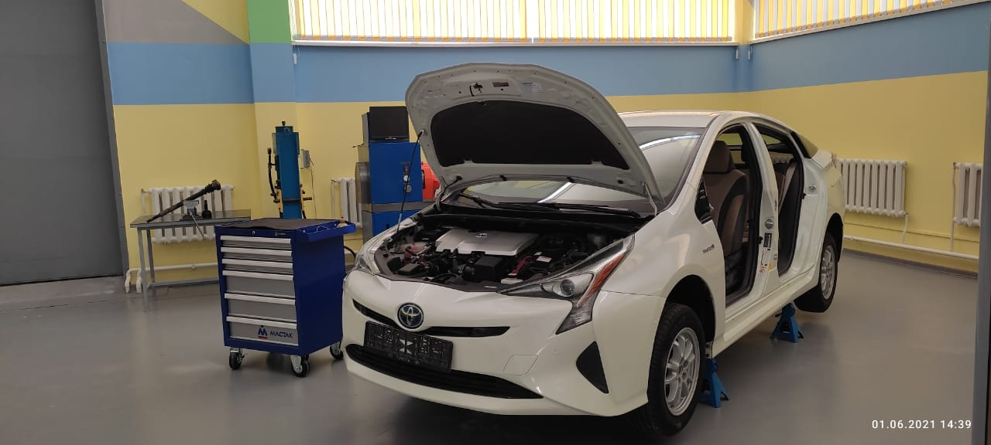
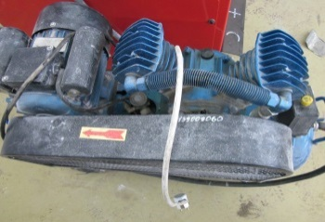
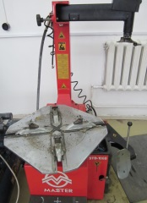
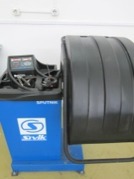
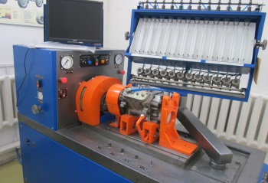
МАСТЕРСКАЯ ПО ДИАГНОСТИРОВАНИЮ И РЕМОНТУ АВТОМОБИЛЕЙ
специальность: 07161300 «Техническое обслуживание, ремонт и эксплуатация автомобильного транспорта»
Стенд для диагностики форсунок
Стенд системы питания
Пресс ПГ-3
Подъемник
Компрессор
Станок для разбортирования шин
Гибридный автомобиль Toyota Prius
Балансировочный станок
Стенд регулирования ТНВД

Slide 2
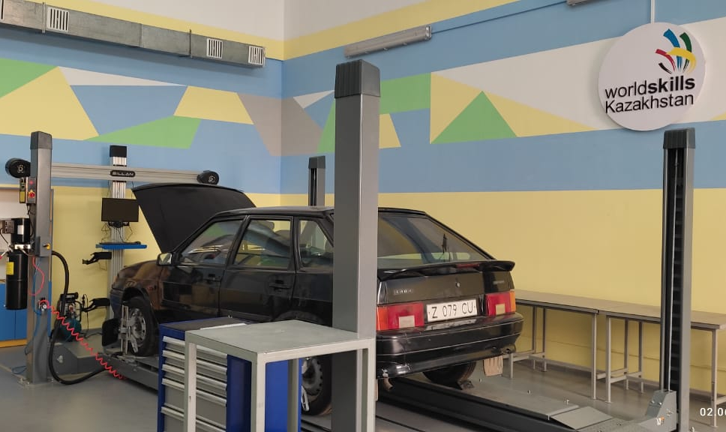
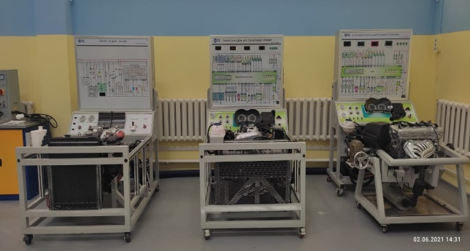
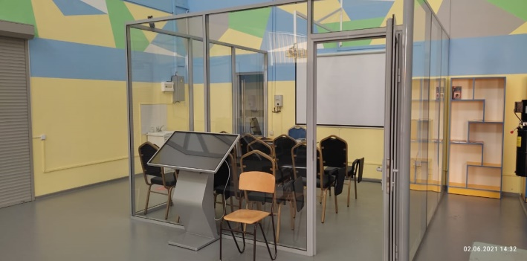
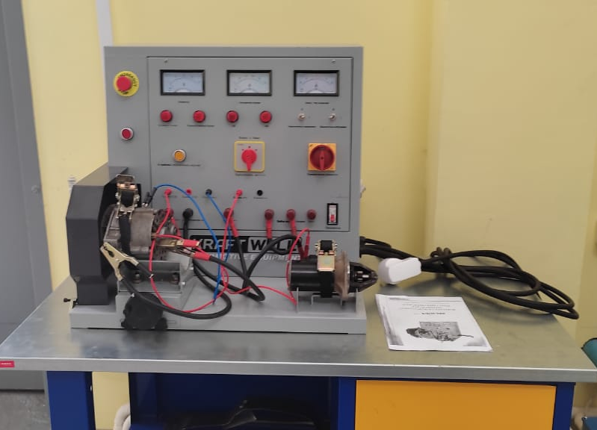
МАСТЕРСКАЯ ПО ДИАГНОСТИРОВАНИЮ И РЕМОНТУ АВТОМОБИЛЕЙ
специальность: 07161300 «Техническое обслуживание, ремонт и эксплуатация автомобильного транспорта»
Стенд развала-схождения автомобильных колес
Тренажеры по запуску и разборке автомобильного двигателя
Стенд для проверки генераторов и стартеров
Класс виртуального обучения

Slide 3
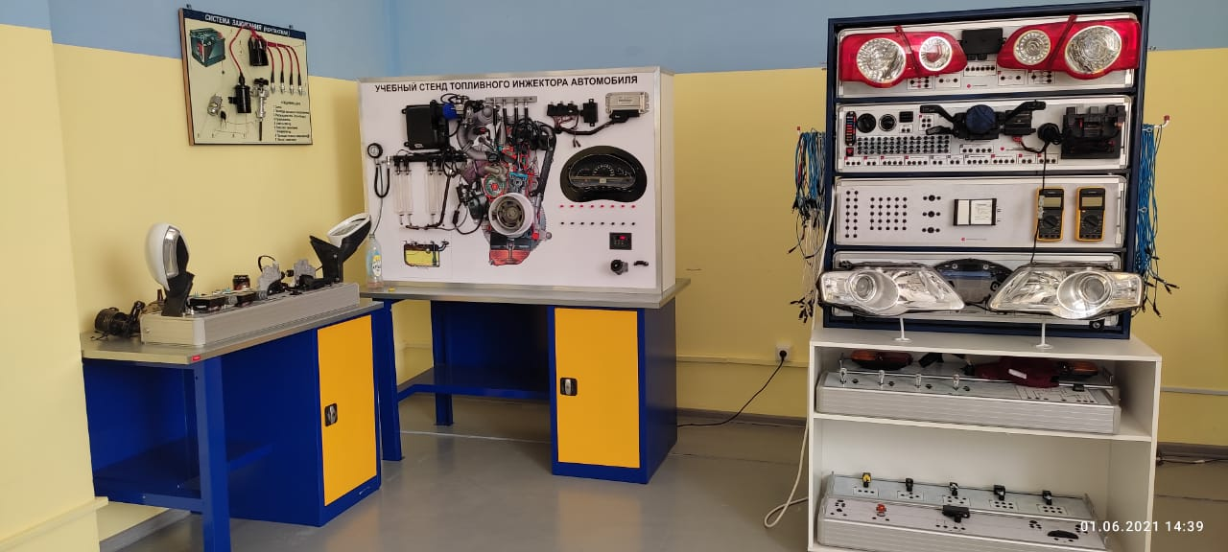
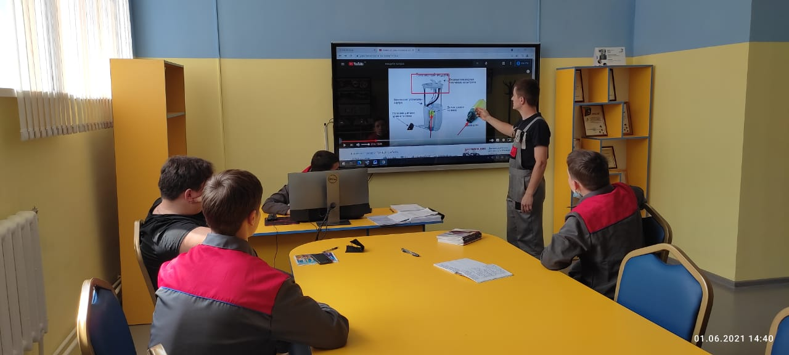
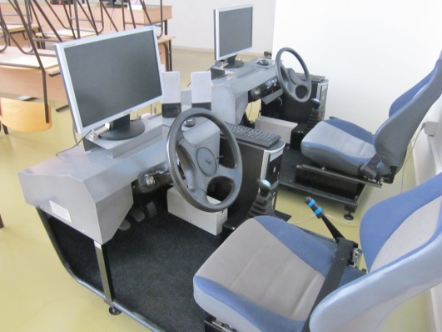
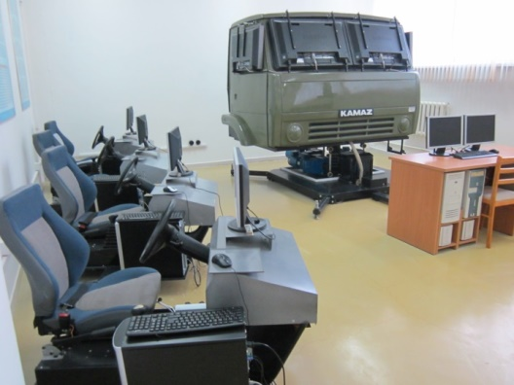
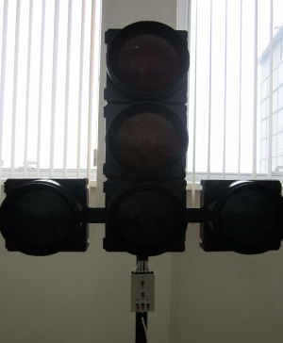
ЛАБОРАТОРИЯ АВТОТРЕНАЖЕРОВ
специальность: 07161300 «Техническое обслуживание, ремонт и эксплуатация автомобильного транспорта»
Учебный стенд топливного инжектора автомобиля
Двусторонний лабораторный стенд автомобильная электрика
Действующий светофор с дополнительными секциями
Тренажер КамАЗ с динамической платформой АТК-10-01
Тренажер легкового а/м ВАЗ

Slide 4
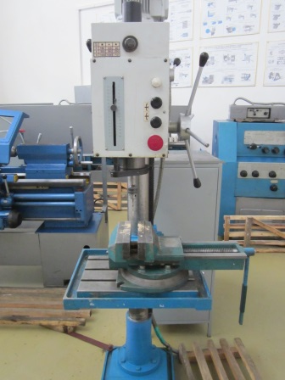
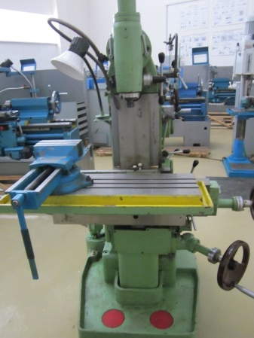
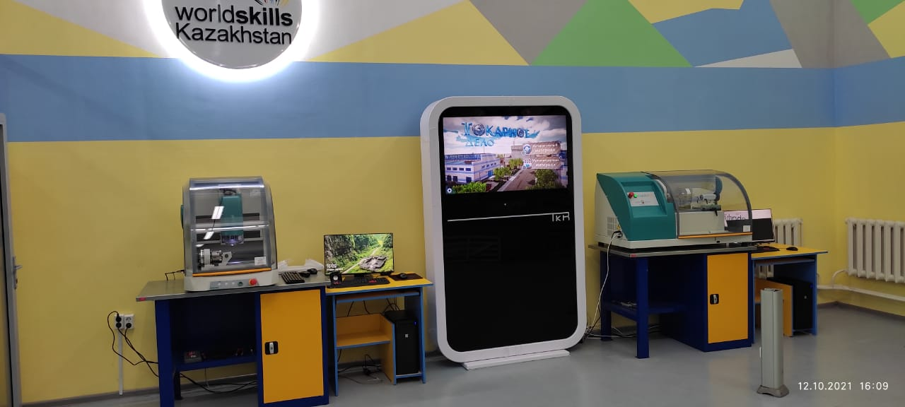
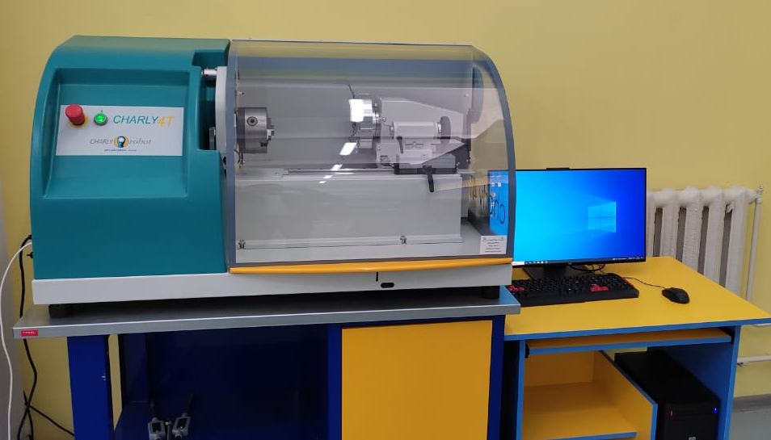
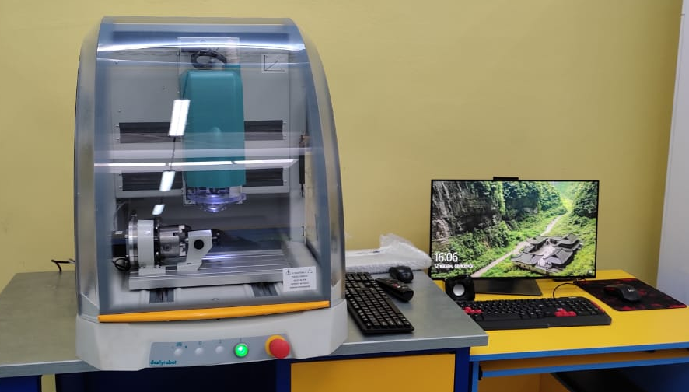
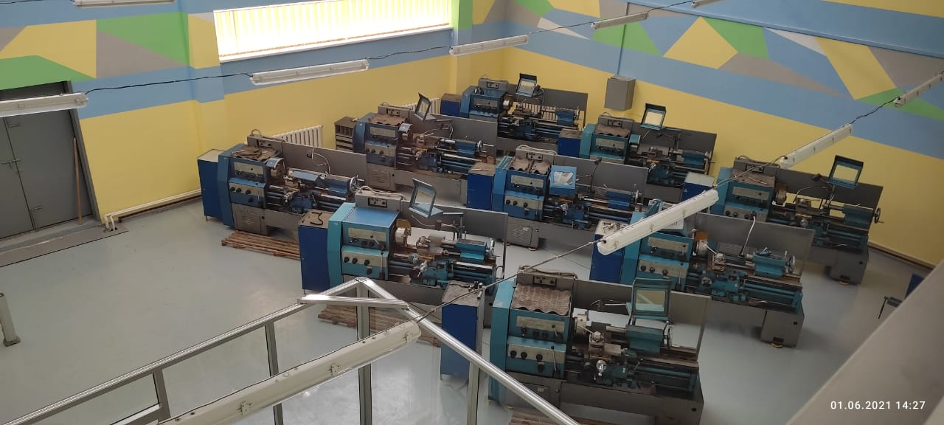
ТОКАРНАЯ МАСТЕРСКАЯ
07150300 «Токарное дело»
Вертикально-сверлильный станок
Станок специализированный универсальный фрезерный СФ676
Учебный комплекс «Токарное дело»
Токарный станок с ЧПУ Charly 4T
Фрезерный станок с ЧПУ Charly 4U

Slide 5
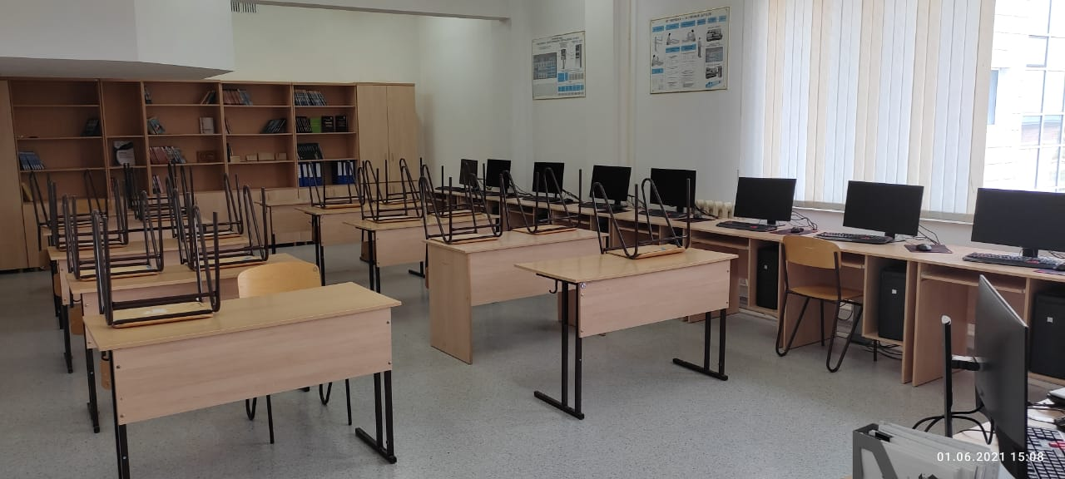
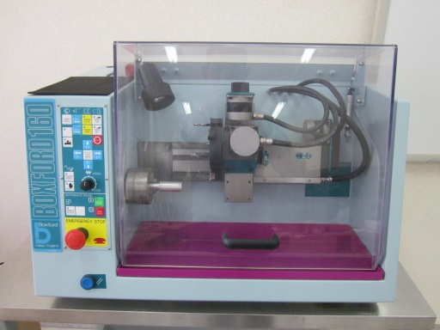
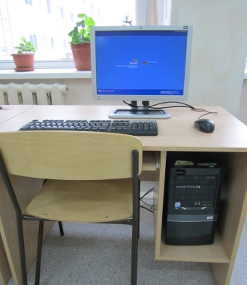
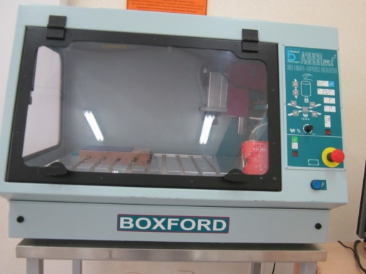
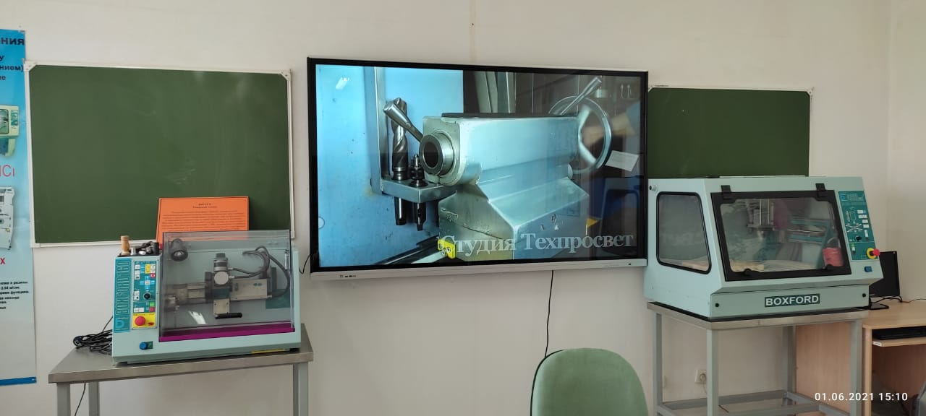
ЛАБОРАТОРИЯ КОМПЬЮТЕРНОЙ ТЕХНОЛОГИИ
07150300 «Токарное дело»
Токарный станок с ЧПУ
Компьютер с програмным обеспечением станков с ЧПУ Boxford 12 шт
Высокоскоростной фасонно-фрезерный станок с ЧПУ
Мультимедийная интерактивная панель

Slide 6
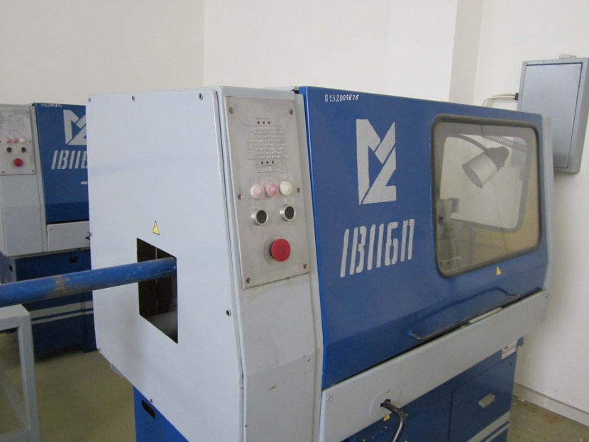
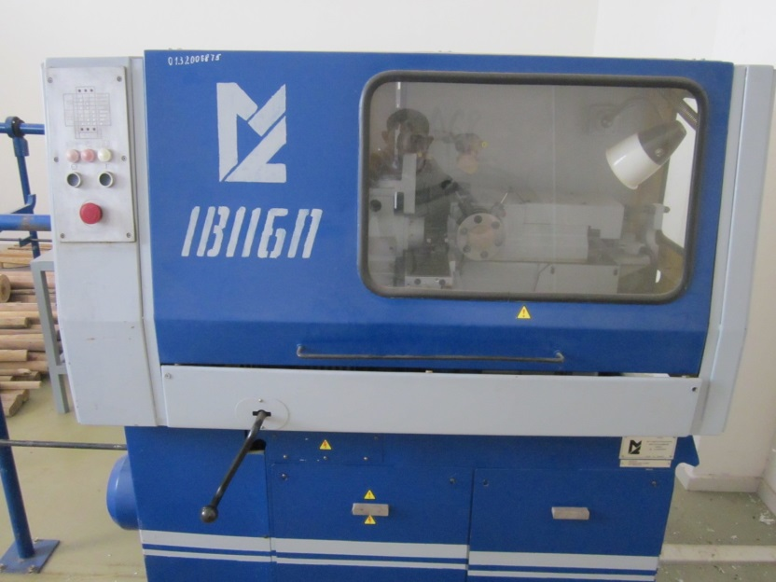
РЕМОНТНОЕ ОТДЕЛЕНИЕ
07150300 «Токарное дело и металлообработка»
Токарно-револьверный станок

Slide 7
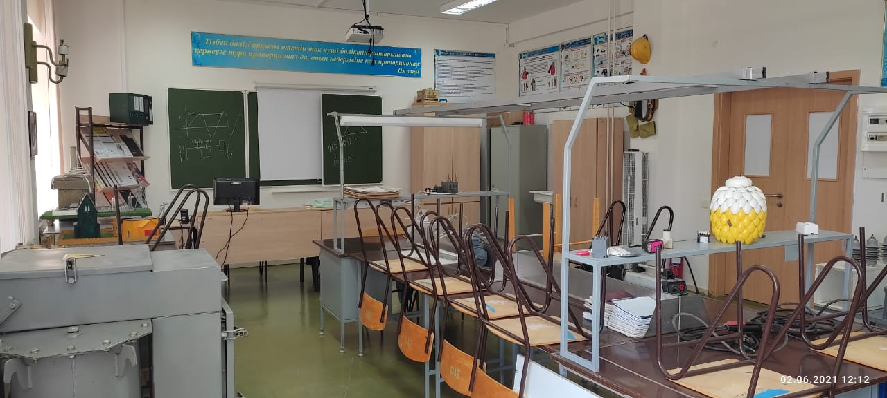
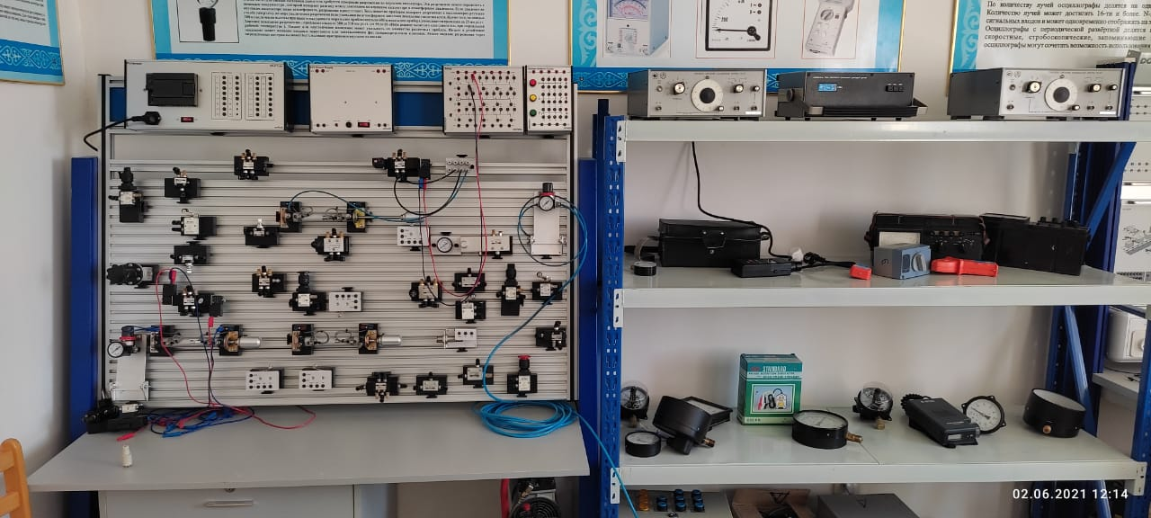
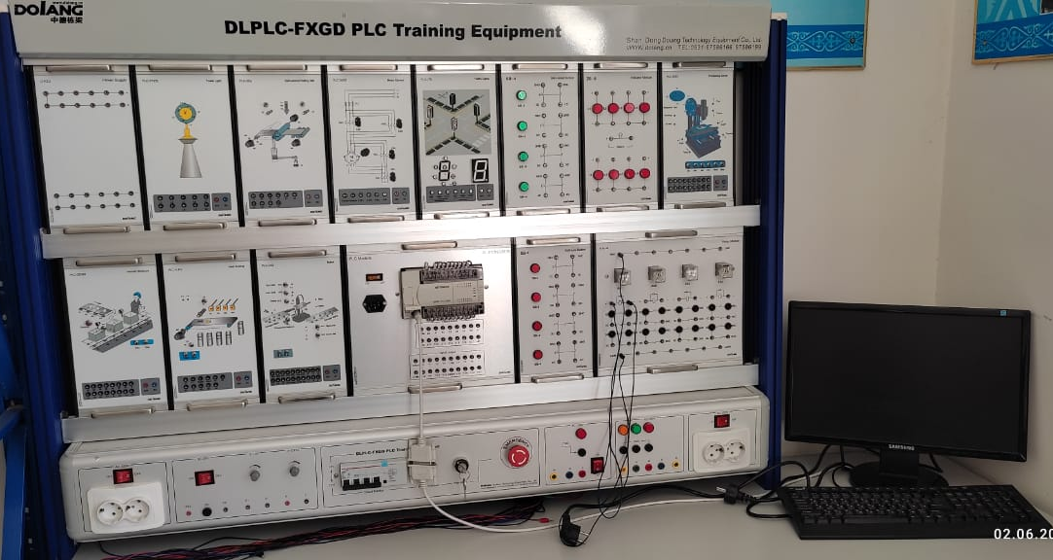
ЛАБОРАТОРИЯ ЭЛЕКТРООБОРУДОВАНИЯ (по видам и отраслям)
07130100 «Эксплуатация и техническое обслуживание машин и оборудования»
Учебные стенды

Slide 8
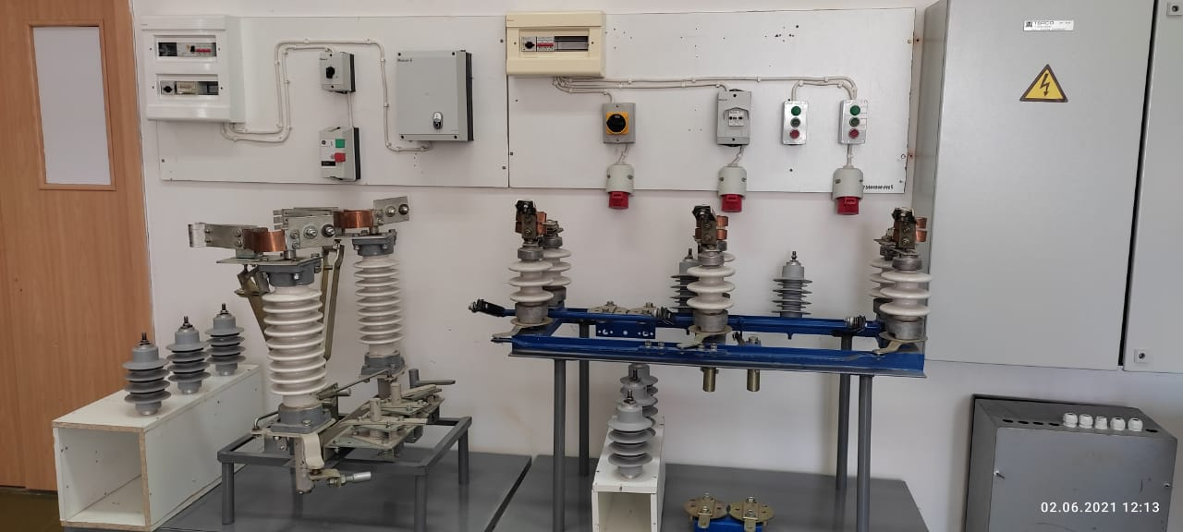
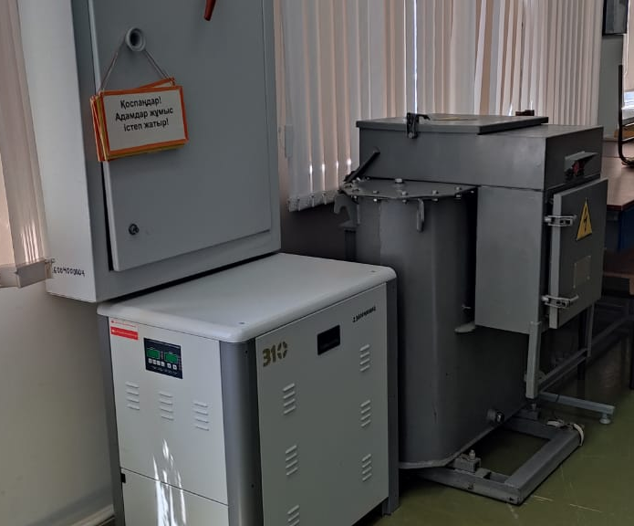
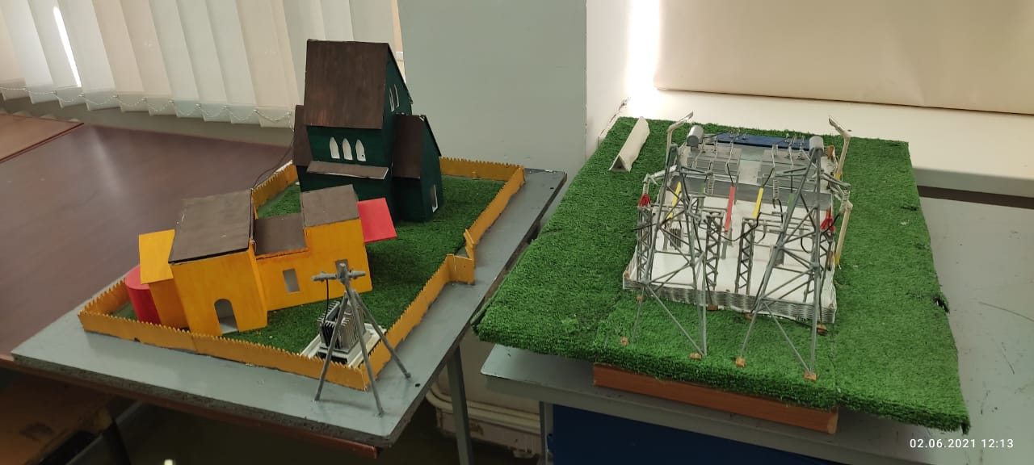
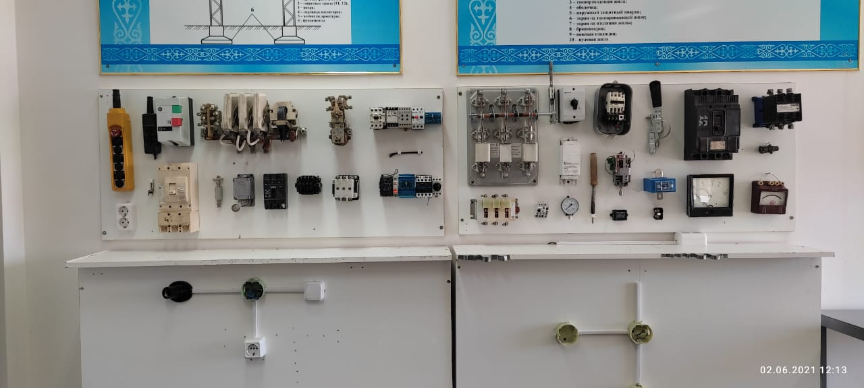
ЛАБОРАТОРИЯ ЭЛЕКТРООБОРУДОВАНИЯ (по видам и отраслям)
07130100 «Эксплуатация и техническое обслуживание машин и оборудования»
Макет резъеденителей и ОПН
Учебный электрощит
Макет электроснабжения домов и подстанции
Макет электроприборов

Slide 9
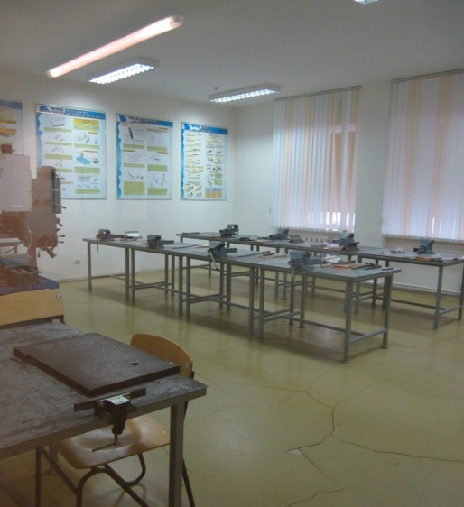
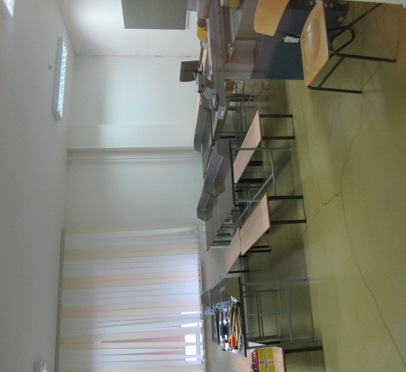
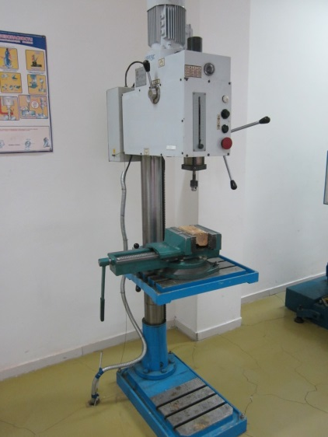
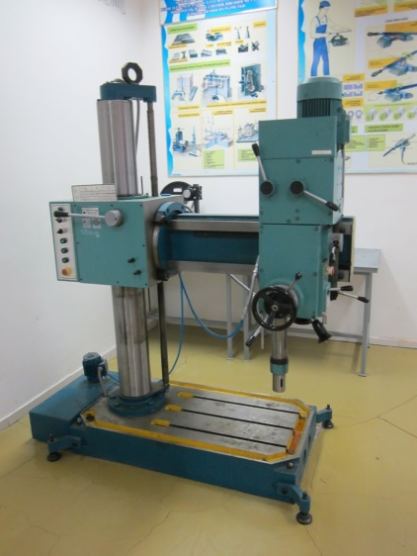

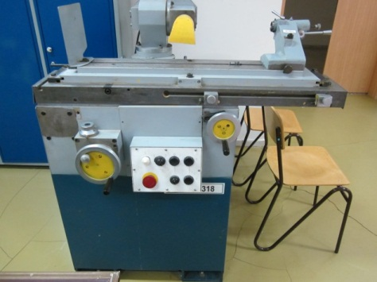
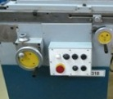
Строительная мастерская
07320100 Строительство и эксплуатация здании и сооружении
Станок вертикально-сверлильный 2С125
Станок радиально-сверлильный 2К522
Станок вертикально-сверлильный 2С125
Станок заточный В3-318
Станок заточный В3-318

Slide 10
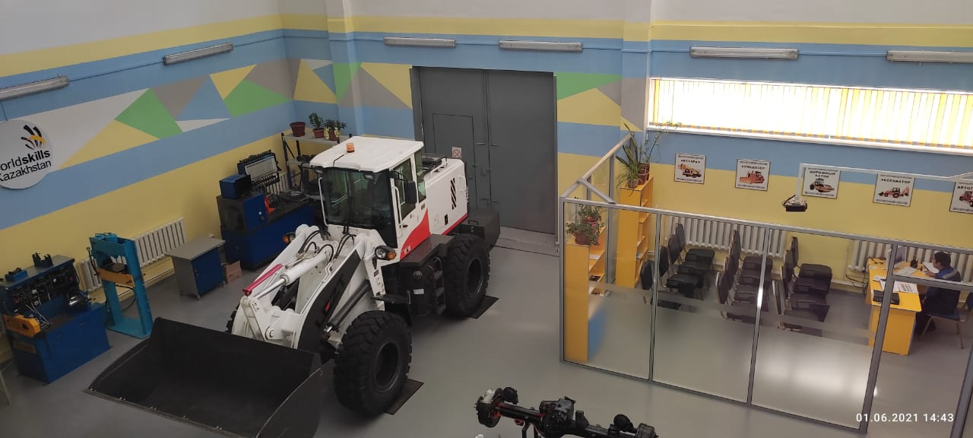
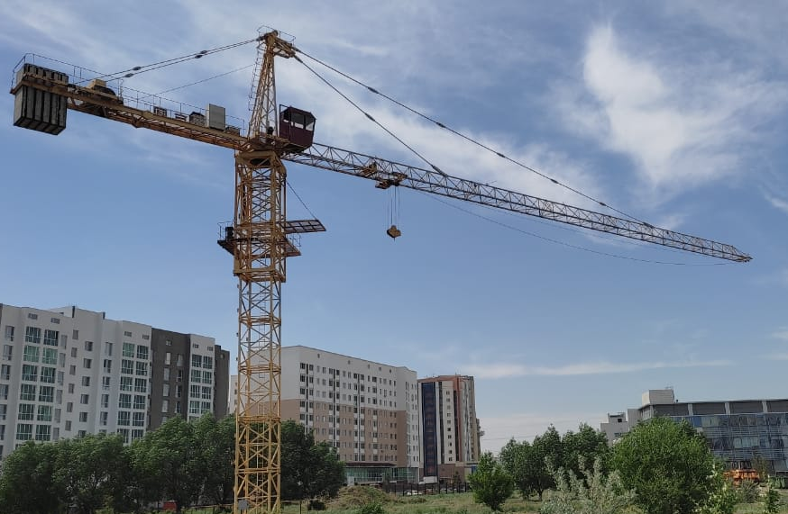
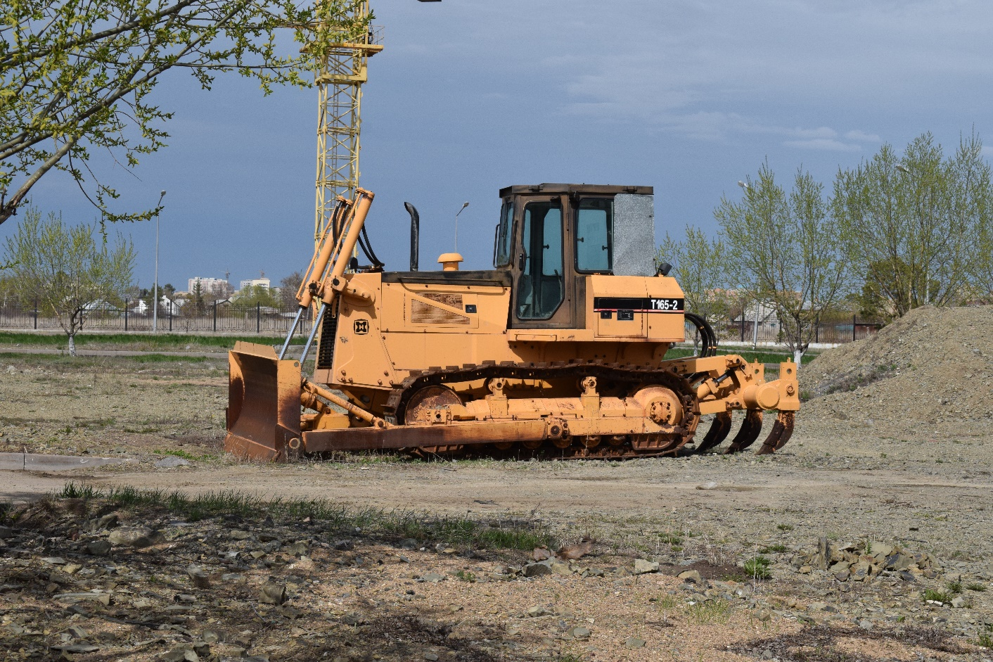
Мастерская экскаваторов и кранов
07320700 «Строительство и эксплуатация автомобильных дорого и аэродромомв»
Бульдозер ТY-165-2
Башенный кран

Slide 11
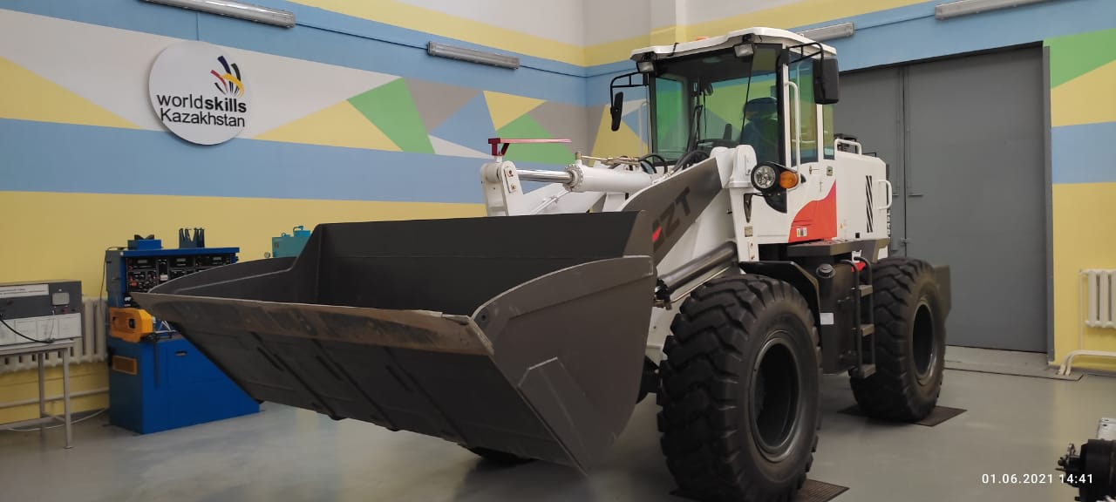
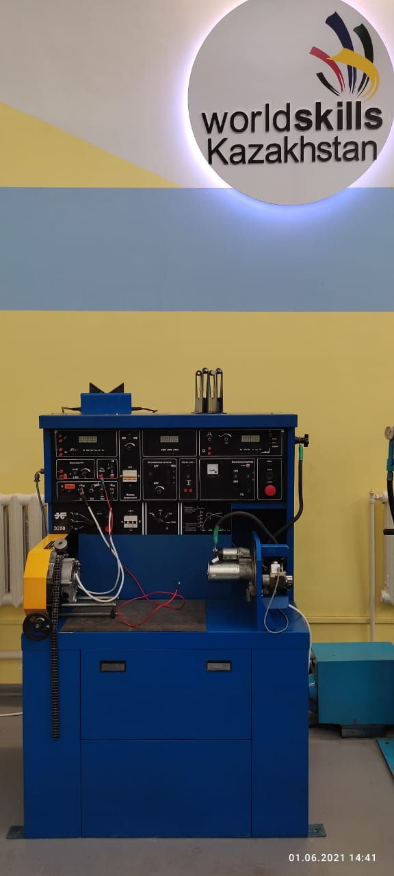


Мастерская экскаваторов и кранов
07150700 «Грузоподъемные машины и транспортеры»
Погрузчик Т 495L
Контрольно- измерительный лабораторный стенд
Лабораторный стенд «Система проверки механизмов датчиков в подъемных системах»
Лабораторный стенд «Рабочие процессы лебедки»

Slide 12










Пароконвектомат ПМП-40-01
Фритюрница электрический
Электроварка ЭВК-80/2Н
Мясорубка ТМ-32
Сковорода ЭСК-80-0
Машина УКМ-08
Аппарат контактной обработки и котел пищеварочный
Плита электрическая
Слайсер

Slide 13




КОНДИТЕРСКИЙ ЦЕХ
10130300 «Организация питания»
Машина тестомесительная МТМ-110
Шкаф жарочный ШЖЭ-2
Плита электрическая ЭП-4ЖШ

Slide 14




ЛАБОРАТОРИЯ КАФЕ-БАР
10130300 «Организация питания»
Барная стойка
Бар
Барные стулья

Slide 15




ОТДЕЛЕНИЕ ПО РЕМОНТУ ЭЛЕКТРООБОРУДОВАНИЯ
07130100 «Электрооборудование (по видам и отраслям)»
Лабораторный стенд
Лабораторный стенд
Лабораторный стенд SDDL-ETBEI2

Slide 16






МАСТЕРСКАЯ ГАЗОЭЛЕКТРОСВАРЩИКОВ
07150500 «Сварочное дело (по видам)»
Ручная дуговая сварка
Сварка в защитном газе
Аргонодуговая сварка
Плазменная сварка с ЧПУ управлением
Ажур универсал

Slide 17


Лаборатория газоэлектросварщиков
07150500 «Сварочное дело (по видам)»

Slide 18





Лаборатория по ремонту электрооборудования
07130100 «Электрооборудование (по видам и отраслям)»

Slide 19



Лаборатория по ремонту электрооборудования
07130100 «Электрооборудование (по видам и отраслям)»

Slide 20





ШВЕЙНЫЙ ЦЕХ
07230100 «Швейное производство и моделирование одежды»

